Slide 1
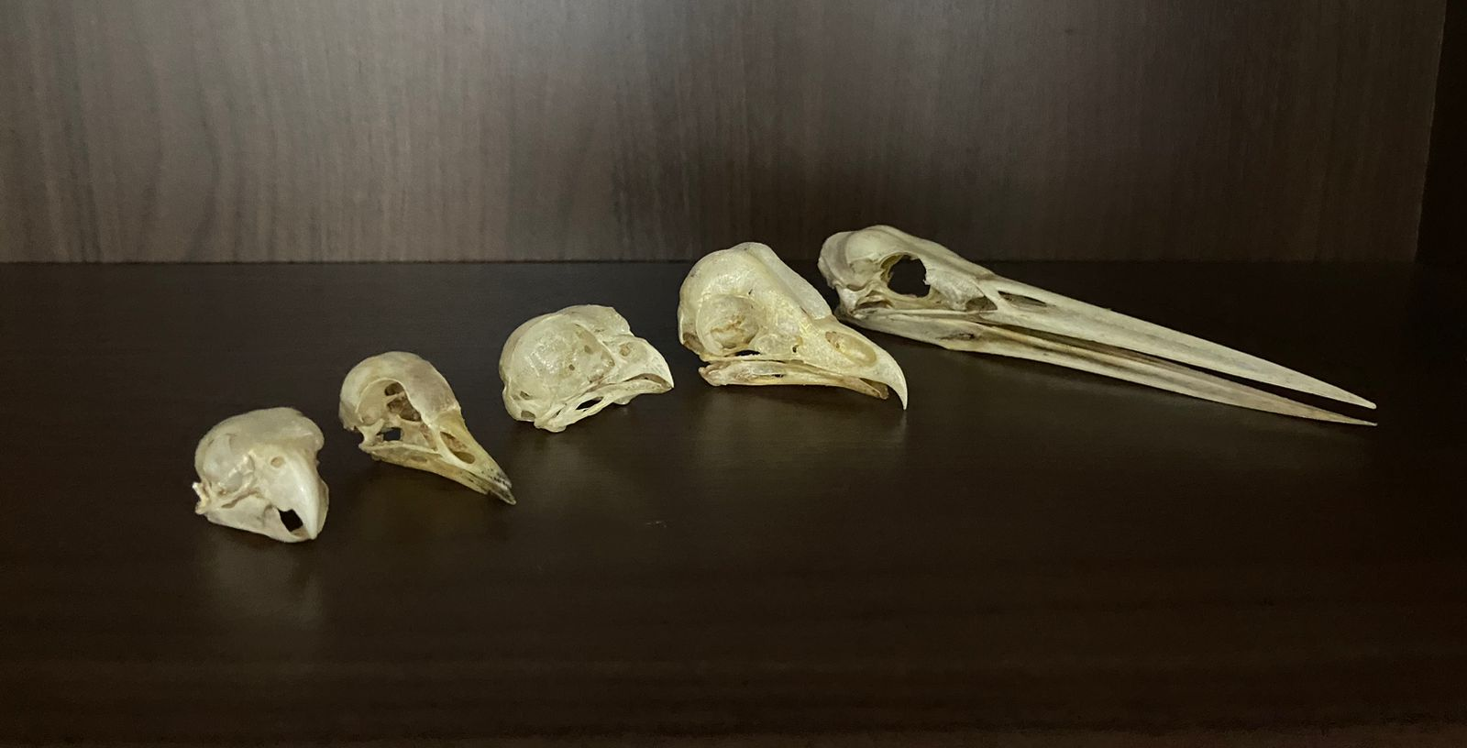
Modelos Anatômicos de Aves para Estudo Comparado
Ciências Agrárias.
Bruna Miguez de Albuquerque Mello*, Luis Carlos dos Santos Filho, Helora Cordeiro Pompeu, Mozart de Moura Casella, Janis Cumming Hohlenwerger
Universidade Salvador - UNIFACS
Medicina Veterinária, Campus Professor Barros
Av. Luis Viana Filho, 3100-3146 Pituaçu - Imbui, Salvador - BA, 41720-200
Introdução
A morfologia científica surgiu no século XVII ampliando possibilidades de crescimento e aprimoramento em diversas áreas médicas. Com o processo de globalização da informação, os trabalhos técnicos científicos sofreram mudanças de paradigmas na capacitação dos profissionais em saúde e na ciência animal (FREITAS, 2010). As habilidades e competências desenvolvidas pela pesquisa anatômica de montagem de esqueletos e as tecnologias que auxiliam este processo buscam aprimorar o conhecimento dos estudantes direcionando-os para a preparação profissional que centrada no desenvolvimento dos indivíduos para que estes aprendam de forma autônoma e participativa sendo responsáveis pela construção do próprio conhecimento. O estudo prático da Anatomia Veterinária é realizado nos laboratórios por meio da observação e comparação de modelos anatômicos, porém nem todas as novas tecnologias são substitutos dos modelos reais, principalmente entre as aves silvestres (MASSARI et al, 2018). O estudo da anatomia comparada relaciona semelhanças e/ou diferenças entre as espécies animais, de forma a desvendar a relação entre a forma e função das estruturas. Fornece noções fundamentais para aplicações na clínica e prática cirúrgica, sendo um desafio o estudo de diversas espécies animais. Para comparar cada aspecto anatômico são utilizados modelos anatômicos devidamente preparados, proporcionando melhor visualização e aprendizado do conteúdo teórico (OLIVEIRA et al, 2015).
Objetivos
Realizar o estudo comparado das estruturas ósseas em espécies de aves silvestres;
Aprimorar a técnica de maceração mecânica no estudo das estruturas ósseas em animais silvestres;
Realizar o estudo anatômico e morfológico dos animais silvestres;
Ampliar os conhecimentos na área da medicina da conservação de animais silvestres;
Criação de um acervo de modelos anatômicos para estudo de anatomia de aves silvestres.
Metodologia
Foram utilizadas aves que vieram a óbito do Centro de Triagem de Animais Silvestres do INEMA para a montagem dos modelos anatômicos.
Necropsias foram realizadas para determinar a causa da morte dos animais, além de determinar os parâmetros anatômicos e descartar adequadamente animais que não serviriam para estudo posterior.
No processo de maceração de tecidos moles mais aderidos na estrutura óssea, foram utilizados água oxigenada quarenta volumes e água fervente.
Para montagem dos esqueletos, foi utilizado cola adesiva instantânea e esmalte transparente para unhas, colando ossos que foram desfragmentados no processo de maceração e para um acabamento mais atrativo dos modelos, respectivamente.
Resultados
Na análise comparativa entre as aves estudadas, foram comparados os seguintes aspectos anatômicos: bico,formato e tamanho dos crânios, cavidade ocular e língua
Conclusões
O trabalho se mostrou importante para o estudo da anatomia comparada de aves silvestres, sendo fundamental para o desenvolvimento acadêmico dos discentes envolvidos no projeto. Conseguimos observar nossos resultados sendo alcançados em cada etapa do processo, condizente com nosso plano inicial. Essas etapas passadas nos ensinaram cada vez mais sobre anatomia comparada e principalmente nos avançou no estudo sobre animais silvestres, o trabalho deixou todos muito satisfeitos com os resultados alcançados.
Nosso projeto deixou um legado de suma importância para os estudantes das unidades curriculares relacionadas ao estudo de animais silvestres e se faz necessário a continuidade de atividades similares.
Bibliografia
FREITAS, H. M. T. Turismo Medico: A Globalização da Saúde – Universidade do Porto. 2010.
MASSARI, C. H. de A. L.; SCHOENAU, L. S. F.; CERETA, A. D.; MIGLINO, M. A. Tendências do Ensino de Anatomia Animal na Graduação de Medicina Veterinária. Revista de Graduação USP, [S. l.], v. 3, n. 2, p. 25-32, 2018.
OUTRAS NETTA, J. L. C. B. DA COSTA, AN. Anatomia comparada dos crânios de mamíferos de médio e grande porte da coleção didática de zoologia da Universidade Federal de Goiás – Regional Catalão. 2014 ]
PASCOTTO, M. C., HÖFLING, E., & DONATELLI, R. J. (Orgs.). – Osteologia craniana de Coraciiformes. – revista brasileira de zoologia, 2006.
QUADROS et al. Estruturação esquelética de animal silvestre da Classe das Aves com A técnica de maceração. Projeto de Aperfeiçoamento Teórico e Prático – Getúlio Vargas – RS – Brasil, 2017.
VIEIRA, R. L. A.; SOUZA, H. R. de; PIRES-SANTOS, D.; MOREIRA, R. H. R.; ANDREA, M. V. Diversidade e hábitos alimentares das aves de rapina na Universidade Federal do Recôncavo da Bahia. MAGISTRA, [S. l.], v. 30, p. 277–285, 2019.
ZALMIR SILVINO CUBAS; CARLOS, J.; JOSÉ LUIZ CATÂO-DIAS. Tratado de animais selvagens Medicina Veterinaria. [s.l.] Sao Paulo (Brasil) Editora Roca, 2014.
Apoio Financeiro: ___FAPESB______.
Indivíduo | Bico (em centímetros) | Crânio (em centímetros) | Diâmetro do crânio (em centímetros)
Athene cunicularia | 1,5 cm | 3 cm | 7 cm
Rupornis magnirostris | 3 cm | 3 cm | 6 cm
Egretta thula | 9,5 cm | 5,5 cm | 3 cm
Eupsittula aurea | 1,5 cm | 2 cm | 4,5 cm
Porphyrio martinica | 2,5 cm | 3 cm | 4,75 cm

